Slide 1
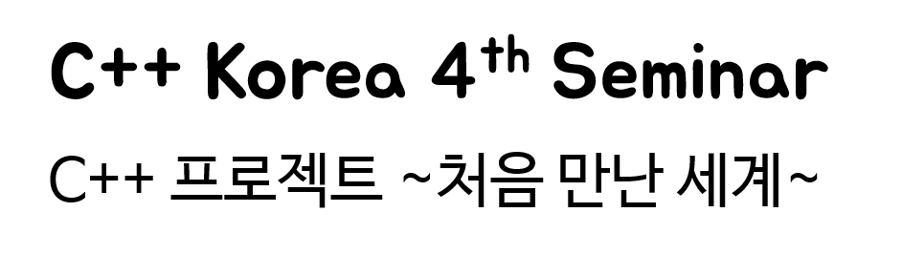
JUCE로 시작하는 GUI 프로그래밍
나의 첫 GUI 리듬게임 hyu 개발 도전기
선린인터넷고등학교
김진영

Slide 2
목차
발표자 소개
JUCE 프레임워크 개요
JUCE 프레임워크 설치와 API 사용법
hyu에 사용한 API 살펴보기
Demo
Q & A

Slide 3
발표자 소개
선린인터넷고등학교 2학년
Unifox 프로그래밍 동아리 부부장
관심 분야
- C++
- Deep Learning
- Pwnable
- OS
+Block Chain
Email: sdk159147@gmail.com
Blog: cafemocamoca.tistory.com
Github: https://github.com/CafeM0ca

Slide 4

JUCE 프레임워크 개요

Slide 5
Julian Storer가 DAW(Digital Audio Workstation) 그래픽 및 오디오
기능을 개발하기 위해 C++로 구현
2004년부터 시작하여 현재는 JUCE5.3 버전
정말 많은 클래스를 제공함.
Notes:
사용자 인터페이스 요소, 그래픽, 오디오, XML 및 JSON 구문 분석, 네트워킹, 암호화, 멀티 스레딩, ECMAScript의 구문을 모방 한 통합 된 인터프리터 및 기타 일반적으로 사용되는 다양한 기능을 제공
=> 타사 라이브러리 수를 줄일 수 있다.

Slide 6
제공하는 클래스 목록 잠깐 구경하기

Slide 7
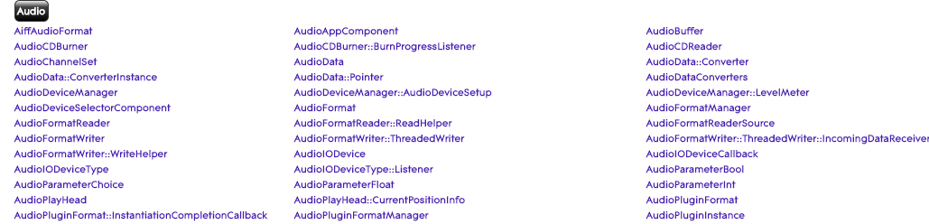
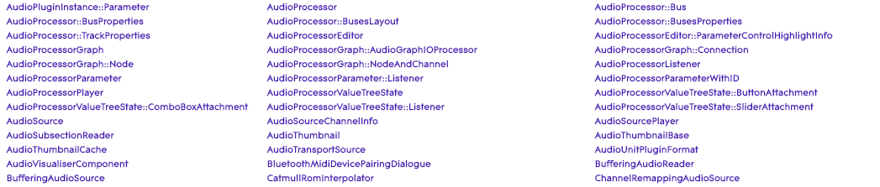
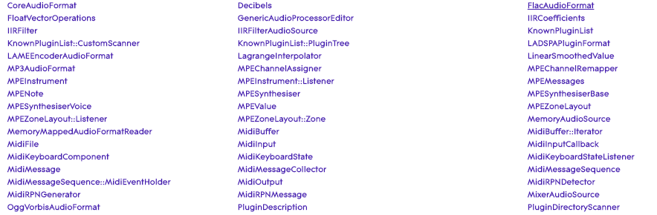
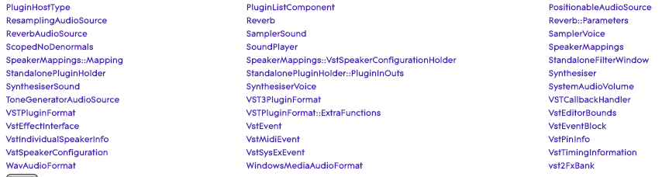

Slide 8
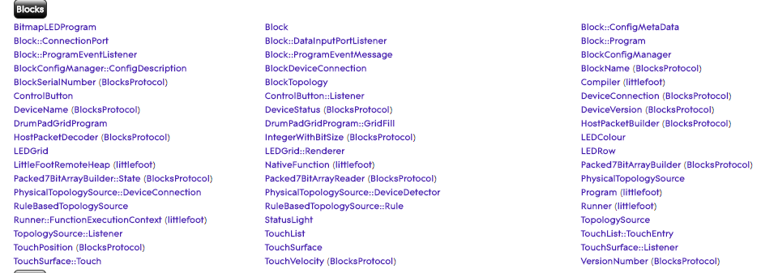


Slide 9
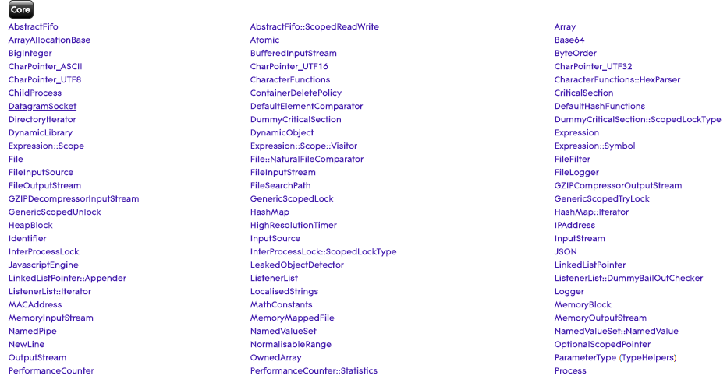
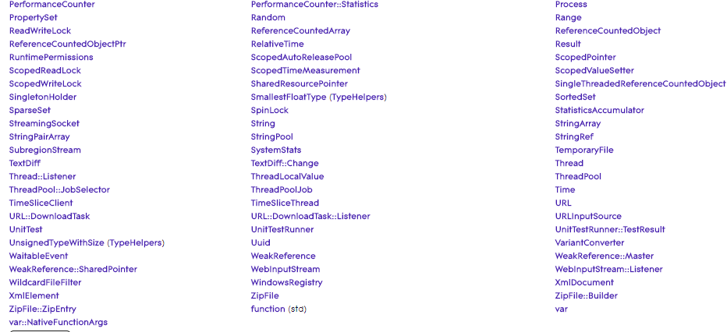

Slide 10
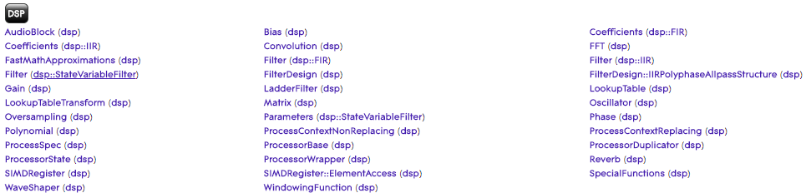

Slide 11
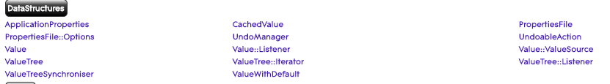
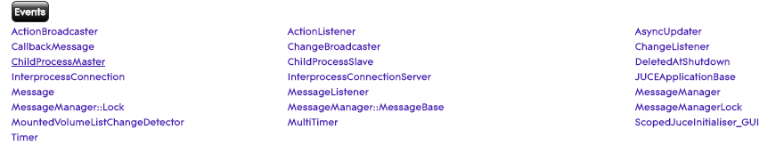

Slide 12
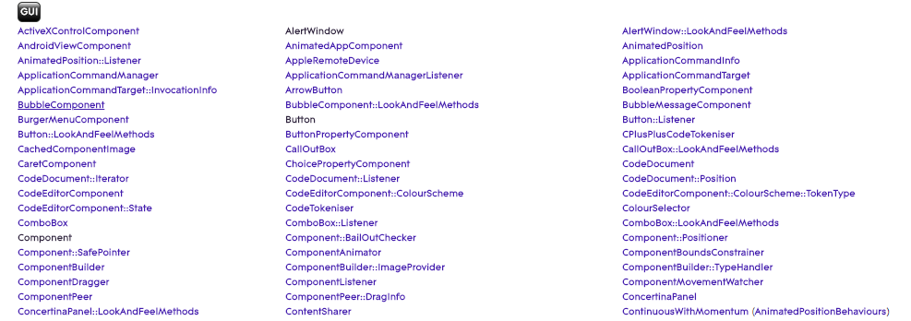
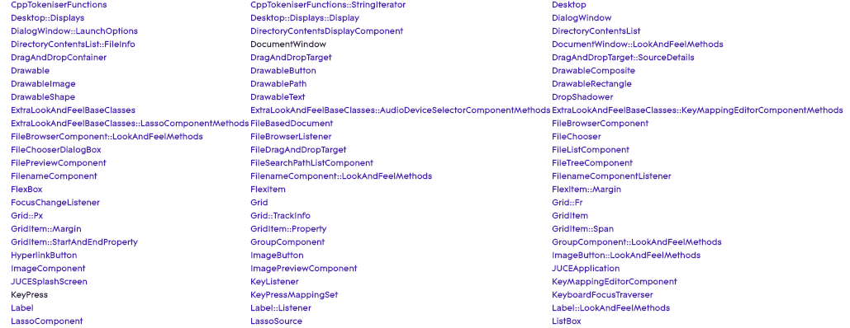
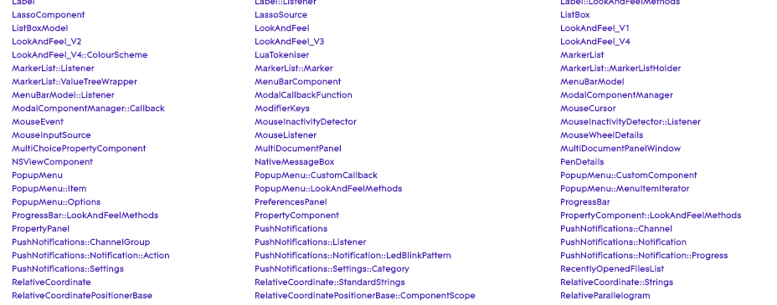
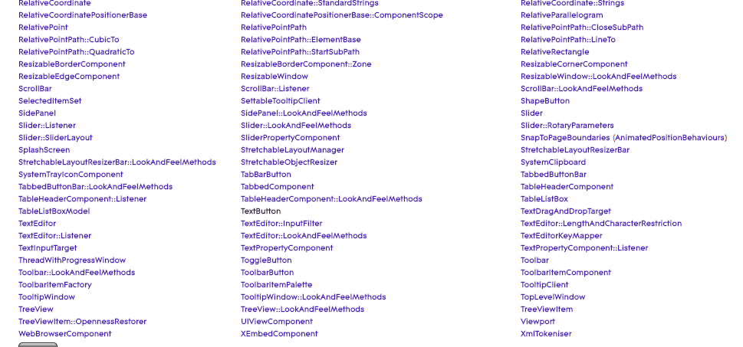

Slide 13
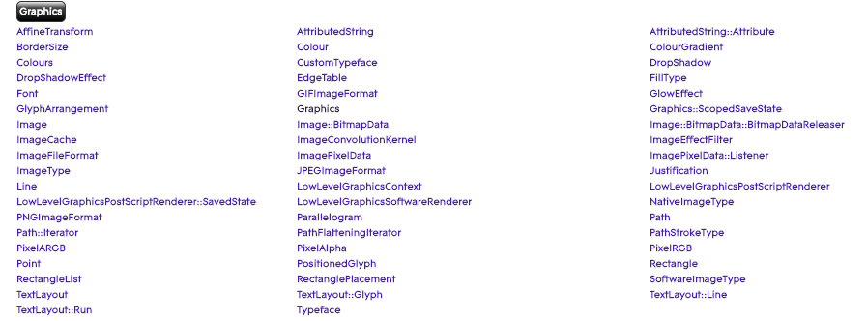
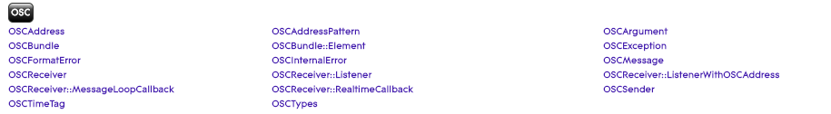

Slide 14
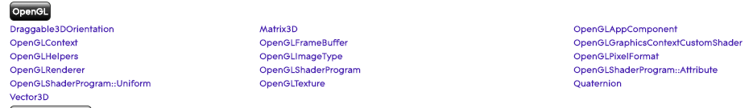
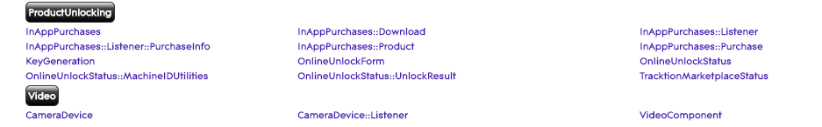

Slide 15
Cross Platform 지원
- Windows XP, Vista, 7, 8, 10
- Mac OS X 10.5 버전 이상
- Linux kernel 2.6 버전 이상
- iOS 3 버전 이상
- Android NDK-v5 이상
이중 라이선스
- GNU General Public License v.3
- ISC (juce_core, juce_audio_devices, juce_audio_basics,
juce_event, juce_blocks)

Slide 16
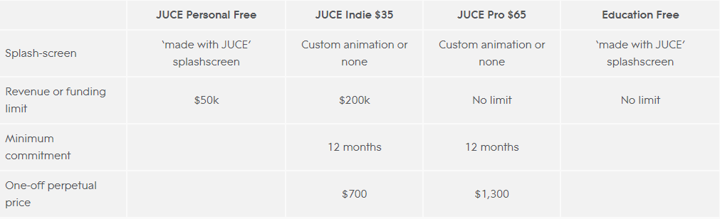

`made with JUCE` =>
Notes:
JUCE의 라이선스에는 4가지
Education, Personal
인디, 프로순
personal 50만불 약 5000만원
인디 200만불 약 2억. 중소기업 혹은 팀한테 적합.

Slide 17
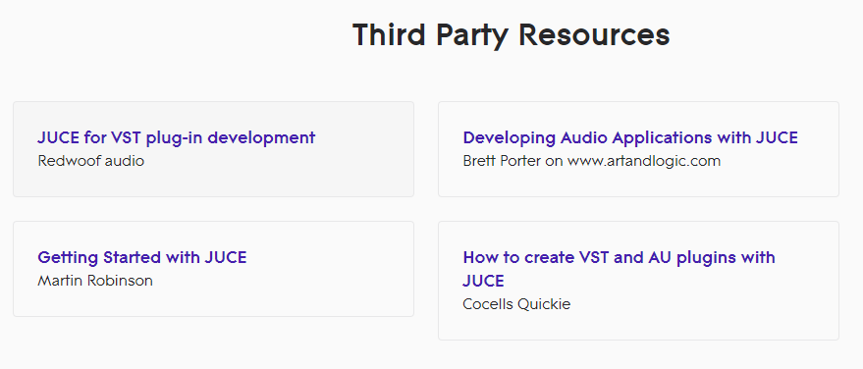
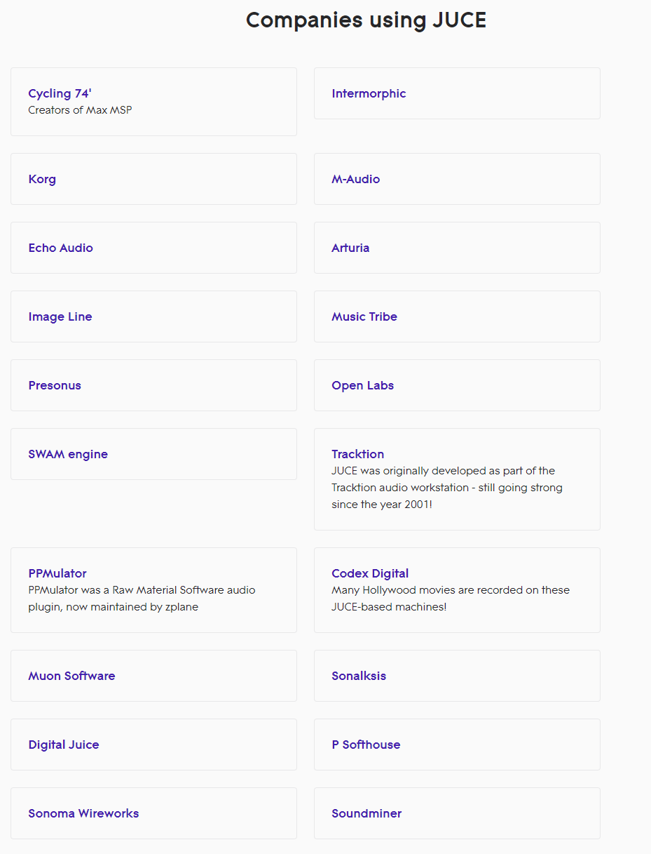
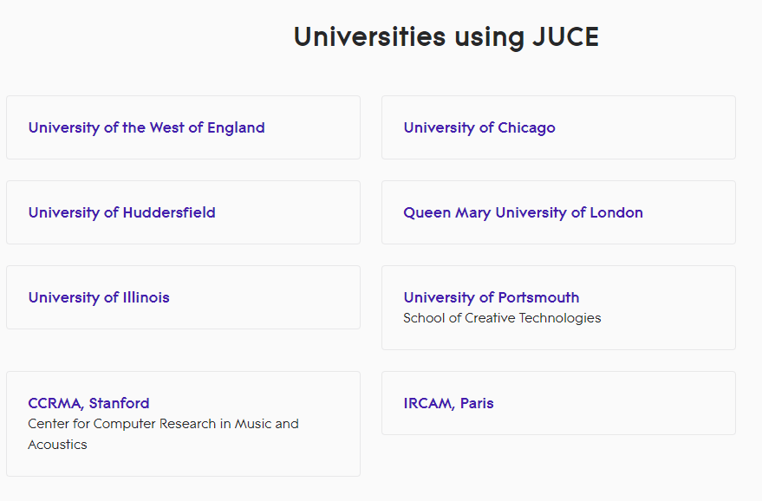

Slide 18
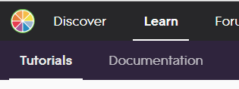
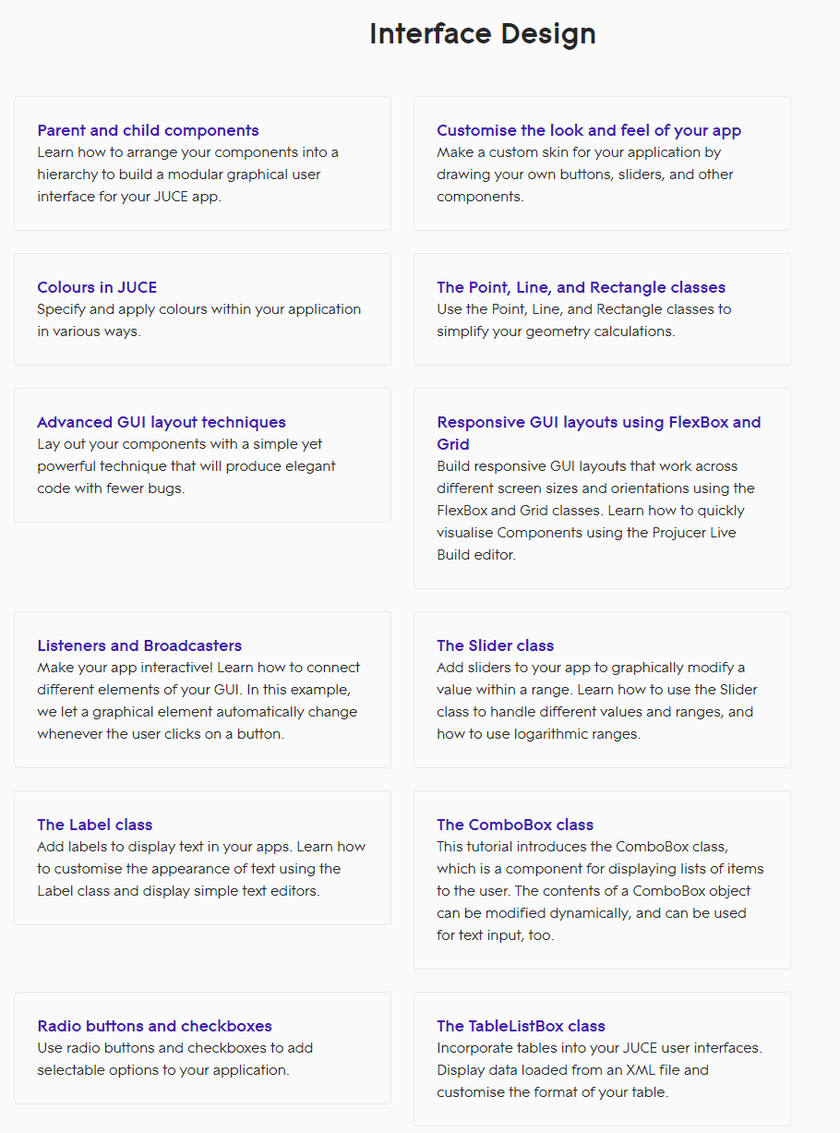
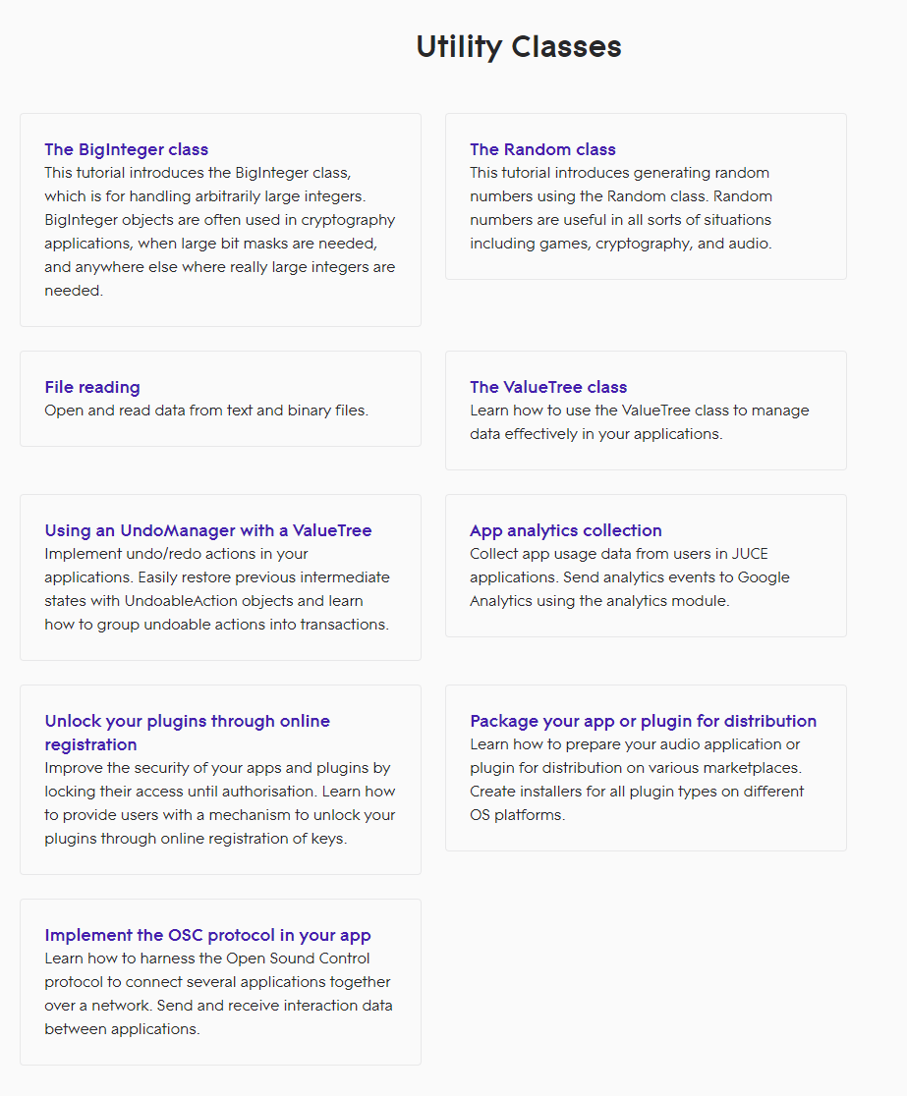
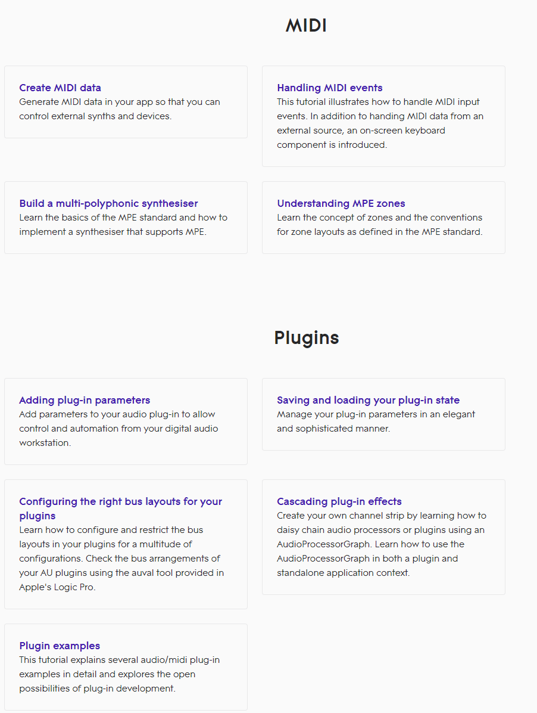
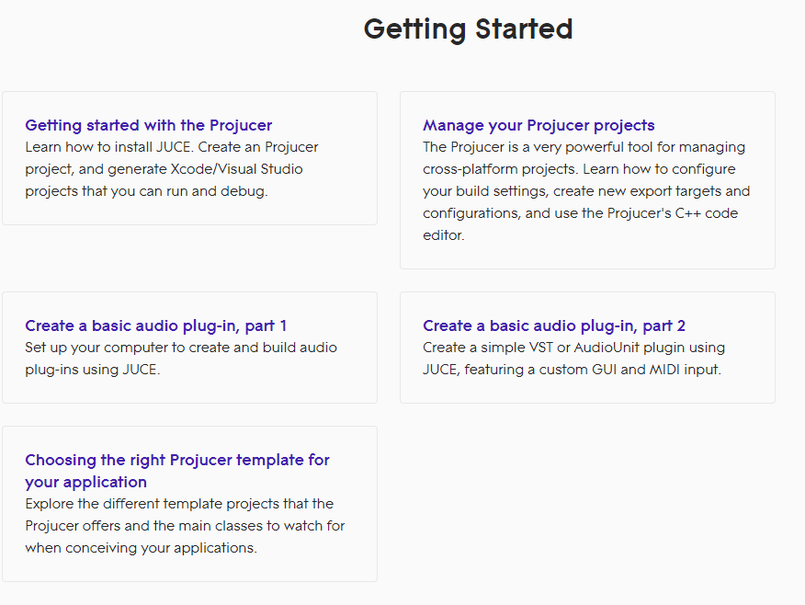
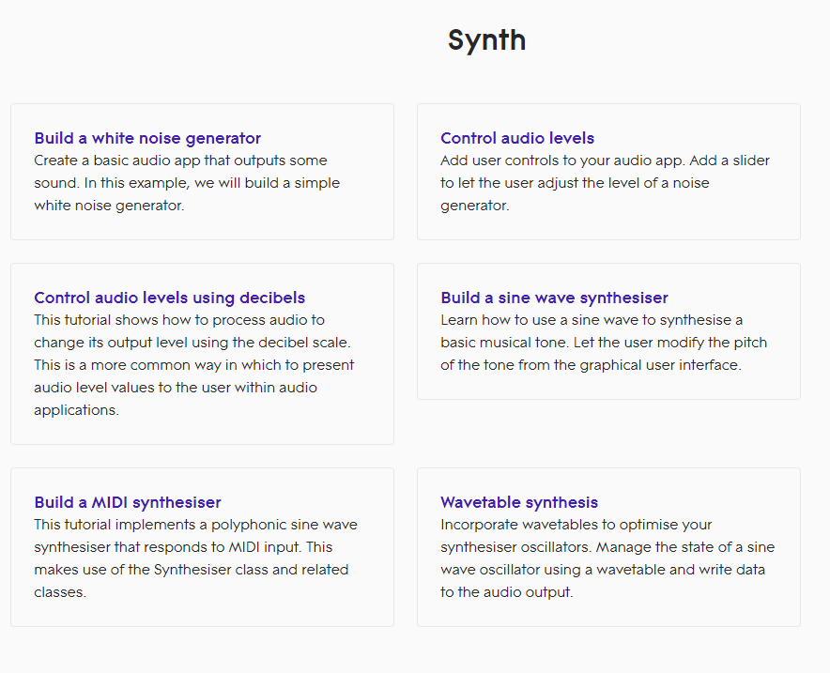
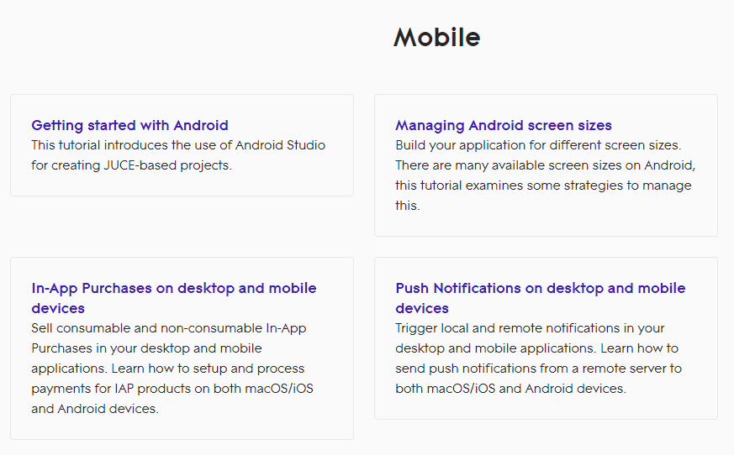
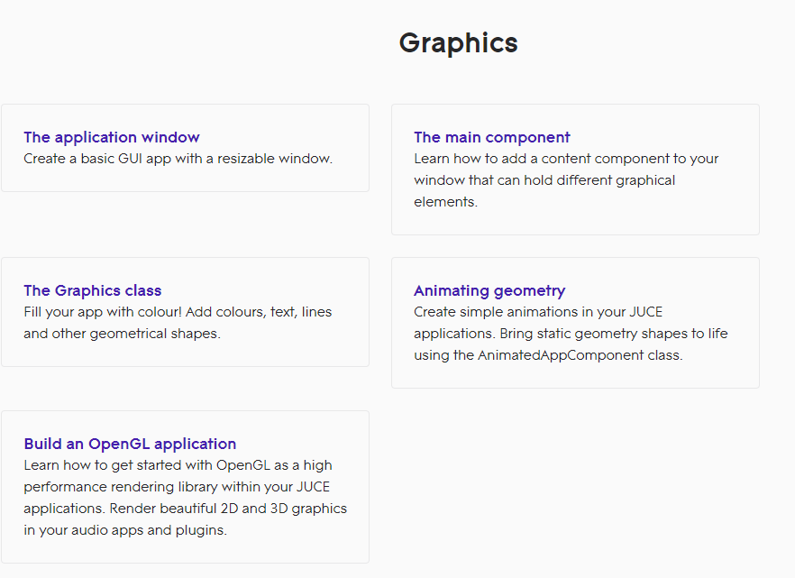
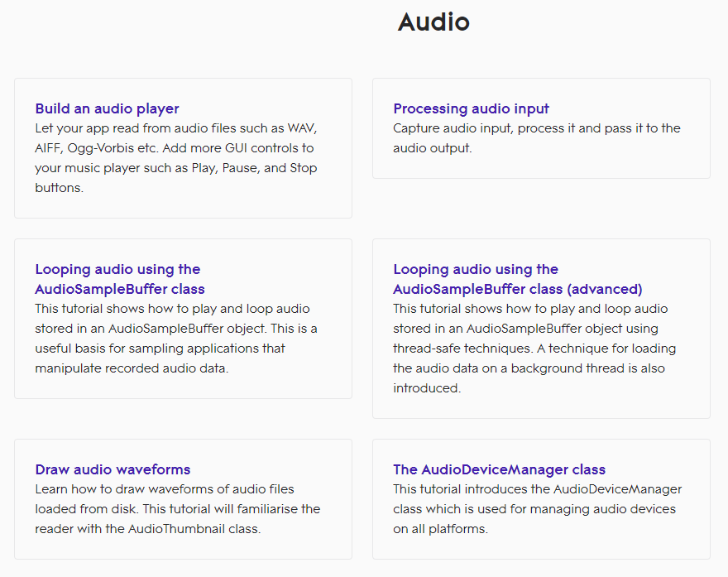
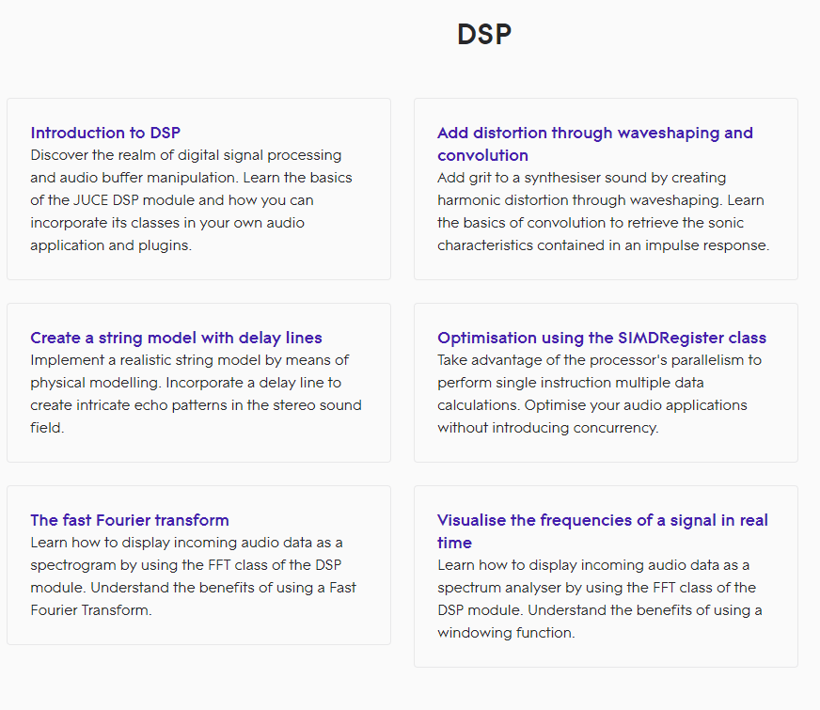

Slide 19
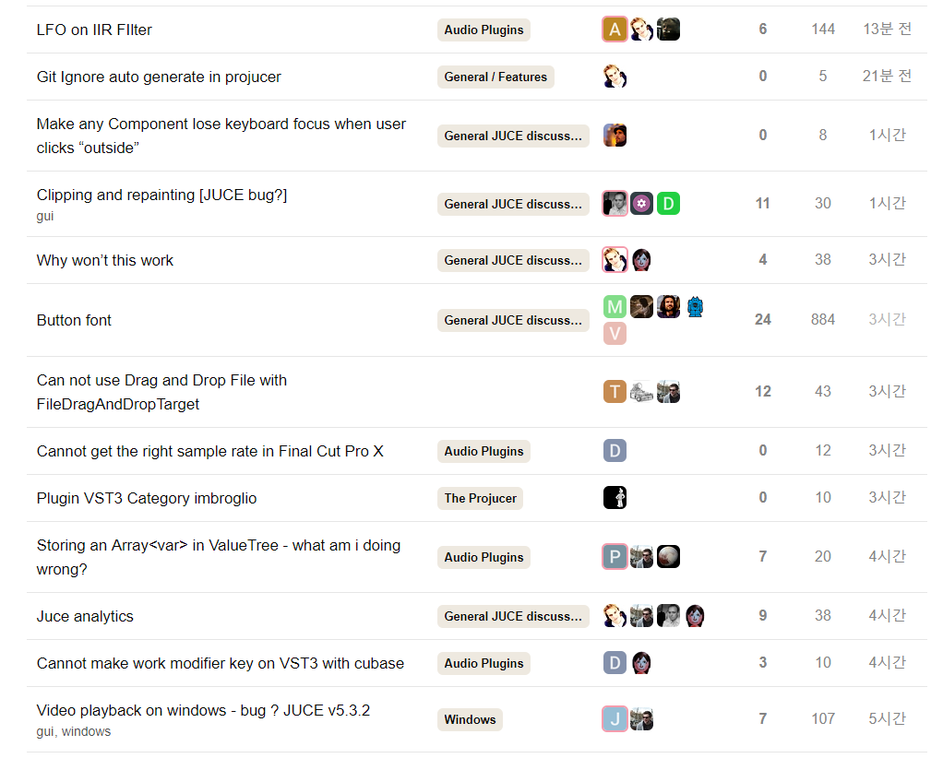

Slide 20
JUCE 프레임워크 설치
Download JUCE => https://shop.juce.com/get-juce
=> https://github.com/WeAreROLI/JUCE.git

Slide 21
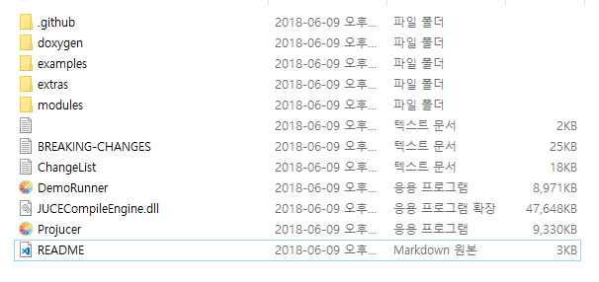
폴더 확인

Slide 22
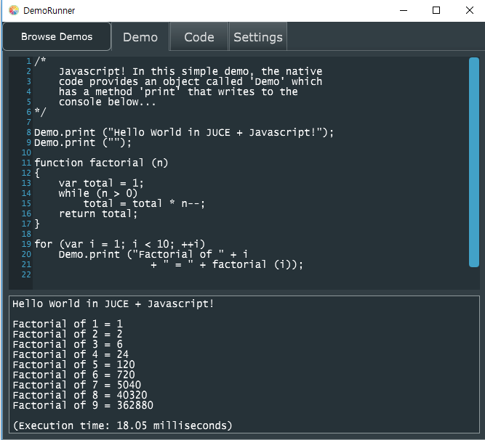
DemoRunner?
JUCE로 할 수 있는 것을
보여주는 프로그램.
많은 예제 프로그램이 코드와
함께 DemoRunner에 들어있다.
API 사용하는 방법을 참고할 때
유용하게 쓰임.

Slide 23
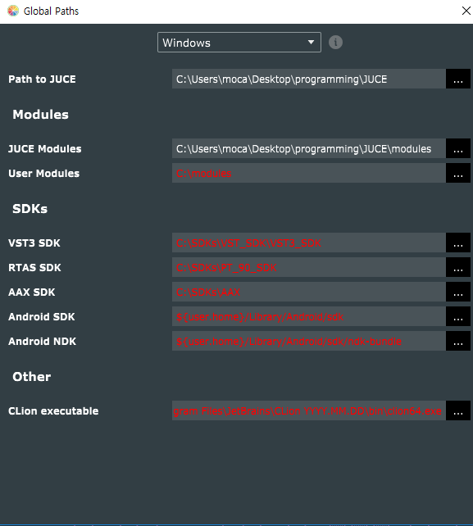
Projucer?
JUCE 프로젝트를 관리하기 위한 프로젝트 매니져
Projucer 실행시 JUCE 로그인 및 폴더 Path 설정 요구
File -> Global Paths에서 Path 변경 가능
VST3, RTAS, AAX
- 오디오 관련 플러그인
Android SDK,NDK는 안드로이드 개발할때 설정

Slide 24
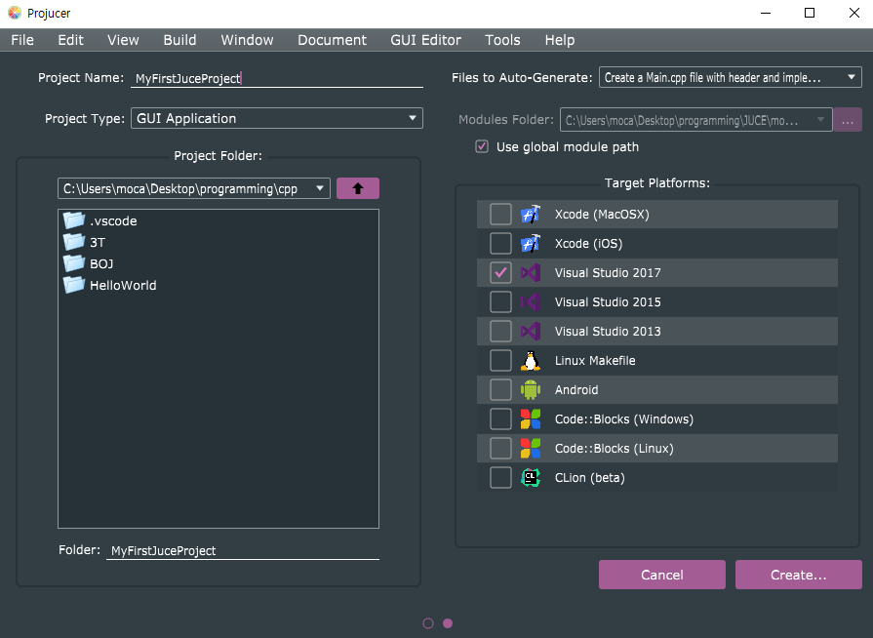

Slide 25
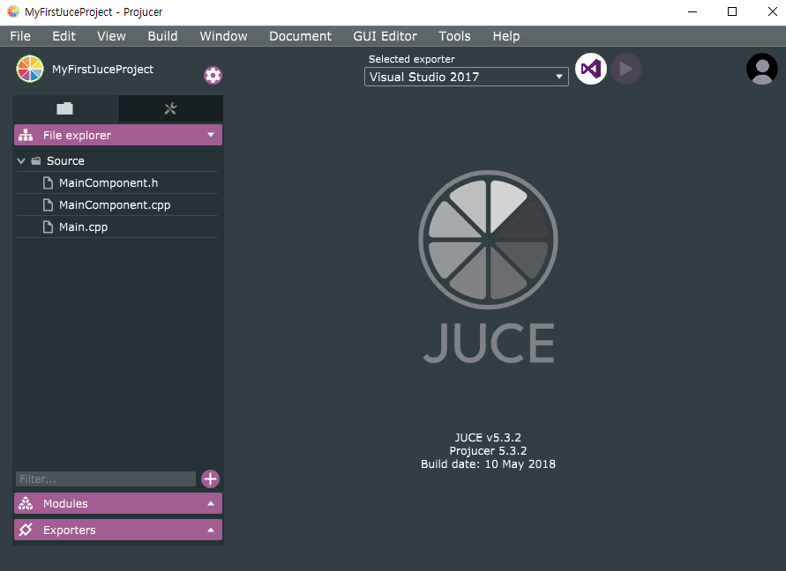

Slide 26
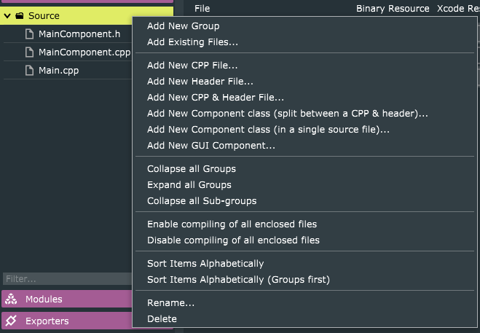

Slide 28
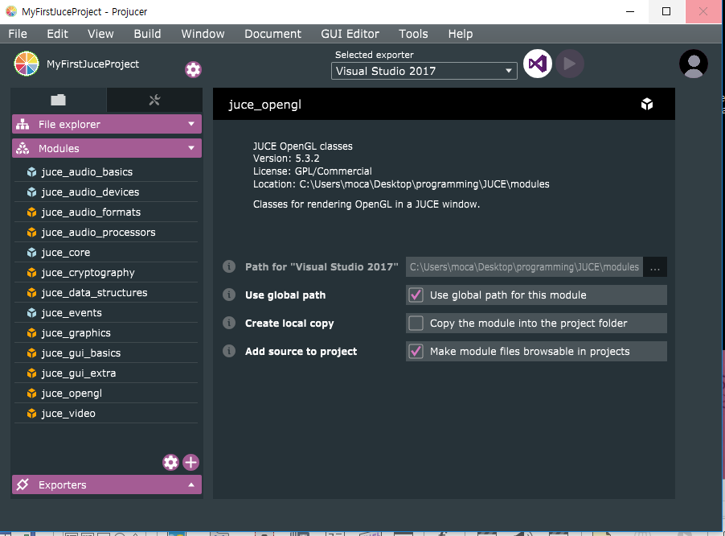

Slide 29
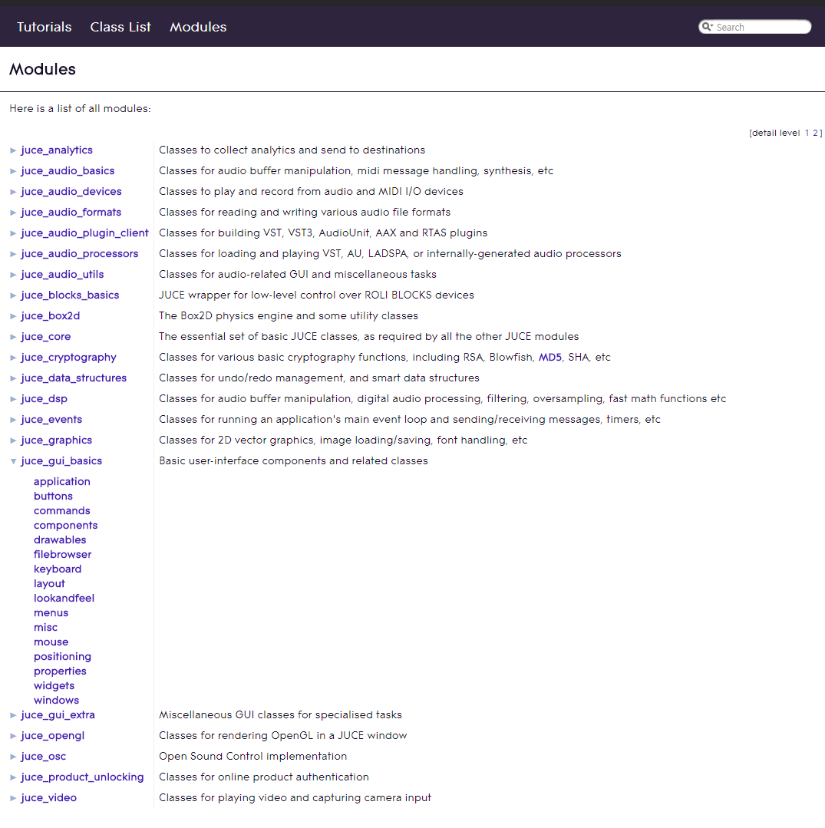
https://docs.juce.com/master/modules.html

Slide 30
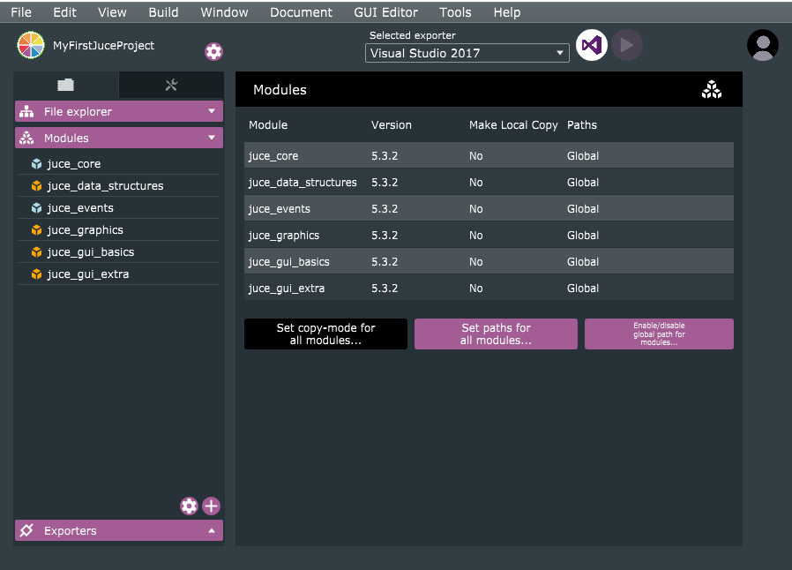

Slide 31
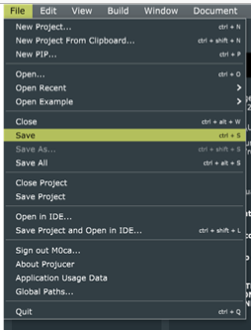
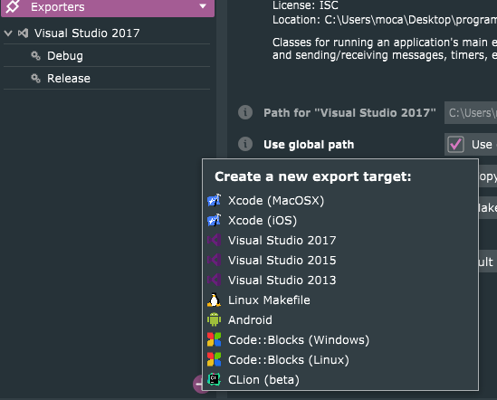
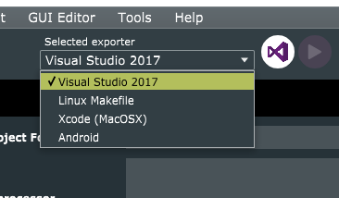

Slide 32
Hello World 출력하기

Slide 33
class MainWindowTutorialApplication : public JUCEApplication
{
public:
//...
class MainWindow : public DocumentWindow
{
public:
MainWindow (String name) : DocumentWindow (name,
Colours::lightgrey,
DocumentWindow::allButtons)
{
centreWithSize (getWidth(), getHeight());
setVisible (true);
}
void closeButtonPressed() override
{
JUCEApplication::getInstance()->systemRequestedQuit();
}
private:
JUCE_DECLARE_NON_COPYABLE_WITH_LEAK_DETECTOR (MainWindow)
};
private:
ScopedPointer<MainWindow> mainWindow;
};
Main.cpp
- 어플리케이션이 작동하는 최소한의 코드
true : foreground
false : background
C++에서 파악하기 어려운 몇 가지 실수를 예방과 누수를 잡음
메크로를 클래스에서 추가할 수 있으면 사용하는게 좋음

Slide 34
class MainWindowTutorialApplication : public JUCEApplication
{
public:
//...
void initialise (const String& commandLine) override
{
mainWindow.reset (new MainWindow (getApplicationName()));
}
class MainWindow : public DocumentWindow
{
public:
//...
};
};
initialise() 함수가 가장 먼저 실행

Slide 35
MainComponent::MainComponent()
{
setSize (600, 400); // 창 크기 조절
}
void MainComponent::paint (Graphics& g)
{
g.fillAll (getLookAndFeel().findColour (ResizableWindow::backgroundColourId));
g.setFont (Font (16.0f));
g.setColour (Colours::white);
g.drawText ("Hello World!", getLocalBounds(), Justification::centred, true);
}
void MainComponent::resized()
{
}
resized()를 임의로 호출하지 말자
GUI 창이 움직일때마다 자동적으로 호출된다

Slide 36
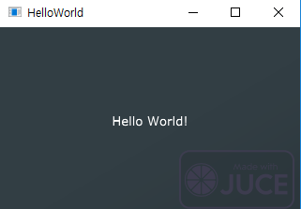

Slide 37
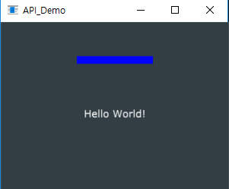
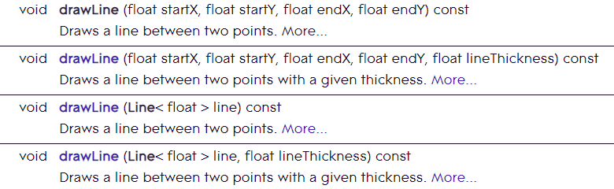
drawLine()
void MainComponent::paint (Graphics& g)
{
// ...
g.setColour(Colours::blue);
g.drawLine(100, 50, 200, 50, 10.0f);
}

Slide 38
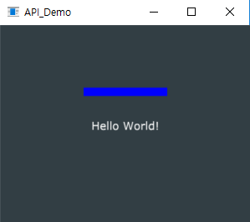
상대적으로 접근
void MainComponent::paint (Graphics& g)
{
// ...
g.setColour(Colours::blue);
g.drawLine(getWidth() / 3, getHeight() / 3, getWidth() / 3 + 100 , getHeight() / 3, 10.0f);
}
Notes:
상대적으로 접근할 경우 화면이 늘어나거나 줄어들 경우 용이

Slide 39


Anti-Aliasing
void MainComponent::paint (Graphics& g)
{
// ...
g.setColour(Colours::blue);
g.drawLine(100, 50, 200, 100, 10.0f);
}
Notes:
JUCE는 서브 픽셀 좌표도 지원.
만약 실제 위치가 픽셀 사이에 있을경우 JUCE는 도면에 안티 엘리어싱을 적용

Slide 40


drawRect(Rectangle)
void MainComponent::paint (Graphics& g)
{
// ...
g.setColour(Colours::Red);
g.drawRect(30, 50, 100, 150, 5);
}

Slide 41

fillRect(Rectangle)
void MainComponent::paint (Graphics& g)
{
// ...
g.setColour(Colours::red);
g.drawRect(30, 50, 100, 150, 5);
g.setColour(Colours::green);
g.fillRect(30, 50 ,100, 150);
}

Slide 42
fillRect(Rectangle)
void MainComponent::paint (Graphics& g)
{
// ...
Rectangle<int> rect{ 30, 50, 100, 150 };
g.setColour(Colours::red);
g.drawRect(rect);
g.fillRect(rect);
}

Slide 43
낭만스러운 집 만들기
집은 겉보기에 지붕과 외벽으로만 이루어져 있다.
컴포넌트로 표현하면 지붕 컴포넌트와 외벽 컴포넌트를 조합하면 집 컴포넌트가 완성된다.
낭만스러운 지붕
고풍스러운 외벽

Slide 44

지붕
void RoofComponent::paint (Graphics& g) override
{
g.setColour (Colours::red); // 짓는 김에 도색까지
Path roof;
roof.addTriangle (0, getHeight(),
getWidth(), getHeight(),
getWidth() / 2, 0);
g.fillPath (roof);
}

Slide 45

외벽
void WallComponent::paint (Graphics& g) override
{
g.fillCheckerBoard (getLocalBounds().toFloat(), 30, 10,
Colours::sandybrown, Colours::saddlebrown);
}

Slide 46


낭만스러운 집

Slide 47

바닥
void FloorComponent::paint (Graphics& g) override
{
g.setColour (Colours::green);
g.drawLine (0, getHeight() / 2, getWidth(), getHeight() / 2, 5);
}

Slide 48

집과 바닥을 하나의 Scene으로
addAndMakeVisible():
자식 컴포넌트를 가시화할 필요가 있다. JUCE에서는 일반적으로 addAndMakeVisible을 사용하여 처리

Slide 49

지나가던 요정이...
나도
똑같은 집. . .

Slide 50
요정을 위해
SceneComponent::SceneComponent()
{
addAndMakeVisible (smallHouse);
}
void SceneComponent::resized() override
{
// ...
smallHouse.setBounds (50, 50, 50, 50); // 요정 집
}

Slide 51

우왕...

Slide 52
hyu에 사용한 API 살펴보기
https://github.com/CafeM0ca/hyu

Slide 53

hyu???

Slide 54

GUI Application
Animated Application
OpenGL Applictaion
Console Application
Audio Applictaion
Audio Plug-In
Static Library
Dynamic Labrary

Slide 55
MainComponent.cpp
Component Class
NoteComponent.cpp
AnimatedAppComponent Class
SoundComponent.cpp
AudioAppComponent class

Slide 56

맵 구현
void Map::paint (Graphics& g)
{
// D F J K 부분 덮기
g.setColour(Colours::orange);
g.fillRect(key_frame1);
g.fillRect(key_frame2);
g.fillRect(key_frame3);
g.fillRect(key_frame4);
}

Slide 57
void Map::paint (Graphics& g)
{
// ...
// Map 골격
g.setColour(Colour(255,133,51));
g.drawLine(vertical1, 7.0f);
g.drawLine(vertical2, 7.0f);
g.drawLine(vertical3, 7.0);
g.drawLine(vertical4, 7.0f);
g.drawLine(vertical5, 7.0f);
}

Slide 58
void Map::paint (Graphics& g)
{
// judgement rectangle
g.setColour(Colours::white);
g.drawRect(urteil, 5.0f);
// text in rectangle
g.setFont(Font(60.0f,Font::bold));
g.setColour(Colours::white);
g.drawText("D", key_frame1,Justification::centred, true);
g.drawText("F", key_frame2,Justification::centred, true);
g.drawText("J", key_frame3,Justification::centred, true);
g.drawText("K", key_frame4,Justification::centred, true);
}

Slide 59


Slide 60

노트 애니메이션 구현1
첫번째 접근 방법
- Note Class는 애니메이션을 담당
- NoteController Class는 생성과 판정, 속도 담당
- 두 클래스 모두 Component를 상속. NoteController는 Timer 상속
=> 당시에는 AnimatedAppComponent를 사용할 생각을 못하였다.
결국 두번째 방법으로

Slide 61


노트 애니메이션 구현2
두번째 접근 방법
- Note Class가 AnimatedAppComponent를 상속
- 생성, 애니메이션, 속도, 판정 담당
-> 확장성 및 인터페이스 BAD..
결과 =>

Slide 62
노트 애니메이션 구현3
세번째 접근 방법
- 첫번째 접근법 + 두번째 접근법
- Note 데이터를 관리하는 노트 매니져 클래스
결과 => 확장성 및 인터페이스 매우 좋아짐

Slide 63



Slide 64


update()는 setFramesPerSecond()에 설정한 값만큼 1초에 n번 호출됨
deque<Note>에 활성화된 노트의 위치 조절과 수명이 끝난 노트 제거에 유용

Slide 65
NoteManager::NoteManager()
{
setFramesPerSecond(60); // update()를 1초에 60번 호출
addAndMakeVisible(comboLabel); // 콤보 Label이 화면에 보이게
comboLabel.setJustificationType(Justification::centred);
comboLabel.setFont(Font(50.0f));
}
void NoteManager::update() {
// 생성, 활성화된 노트, 수명이 끝난 노트 로직 처리
}

Slide 66

void NoteManager::paint(Graphics& g)
{
// draw Note
g.setColour(Colours::fuchsia);
for (int i = 0; i < noteRails; i++)
{
// 노트 그려줌
}
// ...
}
노트가 가래떡처럼 길어지는 문제 발생

Slide 67
Why???
노트 그려짐
이전에 그려진 노트
이전에 그려진 노트
노트 그려짐
이전에 그려진 노트
노트 그려짐
paint() 첫번째 호출
paint() 두번째 호출
paint() 두번째 호출

Slide 68
Solution!!!
노트 그려짐
이전에 그려진 노트
배경색으로 덮어짐
배경색으로 덮기
노트 그려짐
paint() 첫번째 호출
paint() 두번째 호출
paint() 두번째 호출

Slide 69

void NoteManager::paint(Graphics& g)
{
// 기존에 그려진걸 다 덮는다
g.fillAll(Colour(13, 13, 13));
// draw Note
g.setColour(Colours::fuchsia);
for (int i = 0; i < noteRails; i++)
{
// 노트 그려줌
}
// ...
}
해결

Slide 70
입력 효과 구현
한 번 눌렀지만 paint() 가 여러번 호출되어 여러번 판정 처리
void NoteManager::paint(Graphics& g)
{
// ...
// When key pressed, paint judgement line
if (dkey.isCurrentlyDown()) {
// 키가 눌렸으니 판정 처리
g.setColour(keyPressedColor[0]);
g.fillRect(Rectangle<float>(0, jstartY, pressEffectWidth, jendY));
}
// . . .
}
=> 뒤의 노트도 덩달아 판정처리

Slide 71
keyPressed()로 해결
bool NoteManager::keyPressed(const KeyPress& key)
{
if (const int index = [this, key]()->auto {
if (key == dkey) return 0;
else if (key == fkey) return 1;
else if (key == jkey) return 2;
else if (key == kkey) return 3;
else return -1;
}(); index >= 0 && index <= 3) {
if(!noteDeque[index].empty() && nstartY[index] > getHeight() / 2)
judgeNote(index, nstartY[index], nendY[index]);
return true;
} else return false;
}
키가 눌린 순간 호출.
맨 앞 노트 판정처리를 보장.
자매품으로 keyStateChanged(bool)
true: 눌린 순간
false: 땐 순간

Slide 72


Slide 73

AudioAppComponent

Slide 74
prepareToPlay
getNextAudioBlock
releaseResource

Slide 75
Demo

Slide 76
Q & A?

Slide 77
감사합니다.
Reference
https://juce.com/
https://en.wikipedia.org/wiki/JUCE
http://cafemocamoca.tistory.com/category/Programming/JUCE

